Slide 1
Estrategia de Sostenibilidad para América Central
Dra. Ana Isabel Nieto
San Salvador, 24 de Julio de 2014

Slide 2
Antecedentes-estrategia de sostenibilidad
3
5
1
Estrategia avalada por Presidentes de la región
Managua, Nicaragua
Diciembre 2012
COMISCA solicita Plan de Implementación de la Estrategia Sostenibilidad
San Jose, Costa Rica
Junio 2013
Instrucción de COMISCA al MCR sobre el desarrollo de la Estrategia
Tela, Honduras, Junio 2012
2
4
Estrategia formulada y presentada al COMISCA
Managua, Nicaragua
Diciembre 2012
Se incorpora [Implementación de la Estrategia de Sostenibilidad para la respuesta Regional al VIH] al Plan de Salud de Centroamérica aprobado por COMISCA
San Jose, Costa Rica
June 2013

Slide 3
Estrategia de sostenibilidad- propósito y objetivos
Objetivos
Aumentar la efectividad de la prevención
1
Propósito
Mejorar acceso y calidad de la atención
2
Acelerar el progreso de la región hacia el acceso universal
Fortalecer la gestión de la respuesta
3
Reducir la dependencia de recursos externos
4

Slide 4
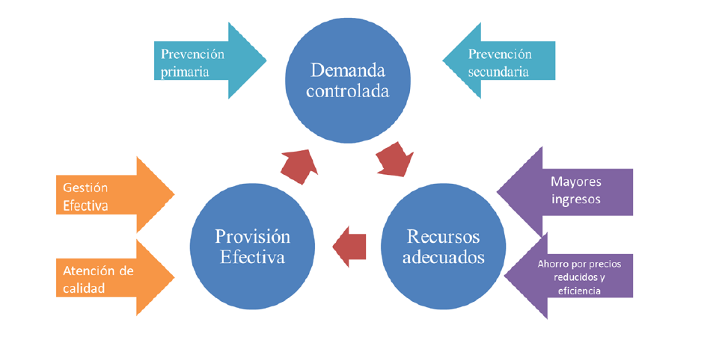
La importancia de la sostenibilidad en VIH

Slide 6
Estrategia de sostenibilidad-resultados esperados
A fines de 2014
Estrategias de prevención evaluadas y operacionalizadas;
Ahorros sustanciales mediante negociación conjunta de insumos
Alianzas para financiar paquetes costo efectivos de prevención
Fondos nacionales cubren el 50% del monto con dependencia externa
Sistemas de vigilancia mejorados
Coordinación estratégica con énfasis en determinantes
A fines de 2015
Alianzas para financiar paquetes costo efectivos de prevención
Estrategias de atención revisadas para mayor racionalidad y eficiencia
80% de personas que necesitan terapia en la región la reciben
Sistemas de vigilancia fortalecidos
Fondos nacionales cubren 75% del monto con dependencia externa
Notes:
Ver adjunto

Slide 7
Estrategia de sostenibilidad en el marco del Plan Estratégico Regional
Vision del PER
Contar con un marco regional que facilite programas intersectoriales de prevención, atención de calidad, la integración de información estratégica, así como la definición, implantación y seguimiento de políticas regionales para garantizar los derechos sociales y de salud de las poblaciones prioritarias
Linea Estrategica 4
Definición, aplicación y seguimiento de una Política Regional de Acceso Universal que sume esfuerzos a la implementación nacional de la Iniciativa de Acceso Universal

Slide 8
Estrategia de sostenibilidad-Enfoque Conjunto
El enfoque conjunto para aplicaciones de VIH/SIDA en Centroamérica (y la República Dominicana) ante el Fondo Mundial de lucha contra el SIDA, la Tuberculosis y la Malaria
Es un documento que presenta metas, objetivos y áreas de prioridad en intervenciones comunes para la región.
Guía el diálogo de país y el desarrollo de la Nota Conceptual
Ha sido elaborado junto con el MCR, donantes y socios técnicos (PAHO, ONUSIDA, CDC, Health-Focus-GIZ, PASCA y USAID)
Aprobado 14 de marzo por el Mecanismo de Coordinación Regional

Slide 9
Estrategia de sostenibilidad-Enfoque Conjunto
Antecedentes
Contexto Epidemiológico: Los países en Centroamérica comparten características comunes en la epidemia de VIH, existe un progreso importante en la respuesta que hace posible llegar al control de VIH
Alianzas: Coordinación de socios internacionales (PAHO, ONUSIDA, CDC, PASCA y USAID)
la región cuenta con las características necesarias para lograr de manera sostenible el control completo de la epidemia y contenerla como amenaza de salud pública

Slide 10
Principios rectores del Enfoque Conjunto
Objetivo de desarrollo común
Lograr de manera sostenible contener la epidemia del VIH, para que ya no sea una amenaza de salud pública
Para países de ingreso medio alto y bajo
Mantener o lograr < 0,50% de prevalencia en la población general para el 2020 Bajar la incidencia en las poblaciones claves de los HSH, Trans y MTS hacia el 0,5%

Slide 11
Principios rectores del Enfoque Conjunto
Enfoque
Abordar en las poblaciones claves: HSH, Trans y MTS, priorizando las áreas geográficas de más alta prevalencia
Según nivel de ingreso
para países de ingreso medio alto
100% de los recursos deben ser asignados a poblaciones clave
para países de ingreso medio bajo
Al mínimo 50% de los recursos deben ser asignados a poblaciones clave Debe priorizar alcanzar una cobertura de 80% entre cada población clave antes de invertir en otras actividades

Slide 12
Principios rectores del Enfoque Conjunto
Tratamiento, atención, y seguimiento
Toda persona elegible debe ser tratada (acceso universal) y recibir atención periódica (seguimiento de CD4 y carga viral al menos una vez al año)
El Tratamiento 2.0 debe ser implementado en un período de 1 a 3 años
Según nivel de ingreso
para países de ingreso medio alto
El costo de ARVs, CD4 y carga viral debe ser absorbido 100% por el país
para países de ingreso medio bajo
El país debe presentar plan de sostenibilidad para absorber el 100% del tratamiento (ARVs, CD4 y CV) en un período de 3 a 5 años

Slide 13
Principios rectores del Enfoque Conjunto
Actividades de prevención
Basadas en paquete mínimo de prevención combinada que incluya: diagnóstico de VIH, condones, lubricantes, actividades de cambio de comportamiento, un paquete de ITS de relevancia en prevención de VIH…
Conteo de personas alcanzadas con el paquete mínimo y no número de contactos realizados, medido con CUI compartido a nivel nacional
Cobertura mínima de poblaciones (>=80%)
Según nivel de ingreso
para países de ingreso medio alto y bajo
El país debe presentar plan de sostenibilidad para absorber estos costos

Slide 14
Principios rectores del Enfoque Conjunto
Otras actividades clave | Ingreso medio alto | Ingreso medio bajo
TB-VIH | Asegurar la colaboración para el abordaje de TB/HIV | Asegurar la colaboración para el abordaje de TB/HIV, con énfasis en poblaciones clave
Eliminación de transmisión materno-infantil (ETMI) y de sífilis congénita | deberá ser financiado por el Gobierno | Se puede incluir pero en el plan de sostenibilidad dar un plan para absorber los costos en un periodo de 3 años
DDHH - Incluir actividades para superar barreras legales, impulsar respecto DDHH para grupos vulnerables y reducir estigma y discriminación. | Según características del país
Fortalecimiento sociedad civil y comunitario | De acuerdo al plan de sostenibilidad

Slide 15
Ventajas y resumen
Ventajas
Aumenta la efectividad a la respuesta contra VIH/SIDA a través de una estrategia compartida a nivel regional
Establece las recomendaciones de dónde deberían ir los fondos para lograr impacto; simplifica el diálogo de país y el desarrollo de la Nota Conceptual para los países
Resume
La Estrategia de Sostenibilidad fomenta una sustentación más estable a la financiación de la respuesta al VIH mientras que asegura el acceso a la prevención, la atención y tratamiento con calidad
El enfoque conjunto se enmarca dentro de las estrategias regionales y pretende apoyar su implementación a través de una financiación estratégica por parte del Fondo Mundial

Slide 16
